Slide 1
hapGWAS：单倍型联合 / ACJ / SACJ 软件与 Broiler 对照
纯生产表型面板 n=463 · 61 性状 · phased 前 5000 位点
vs GHap-like allele-Bonf / SNP-Bonf（同块）
诚实定位：BIB 应用笔记级工程组合，非全新数学

Slide 2
软件：一次跑完多方法
CLI：hapgwas run / run-multi --methods all|joint,acj,sacj,ghap,snp_bonf,...
同一 null（LMM 或 OLS）投影 + 同一块划分 → 公平对照
joint：全联合 χ²
ACJ：Hamming≤1 近邻塌缩后再联合（设计不看表型）
SACJ：软 Hamming 亲和 + 谱聚类再联合
GHap-like：allele-Bonf（CLI 别名 ghap）
SNP-Bonf / PCA / Ridge：基线与备选
输入：phased VCF/PED + 表型 TSV；输出：assoc_blocks / alleles / multi_trait_hits

Slide 3
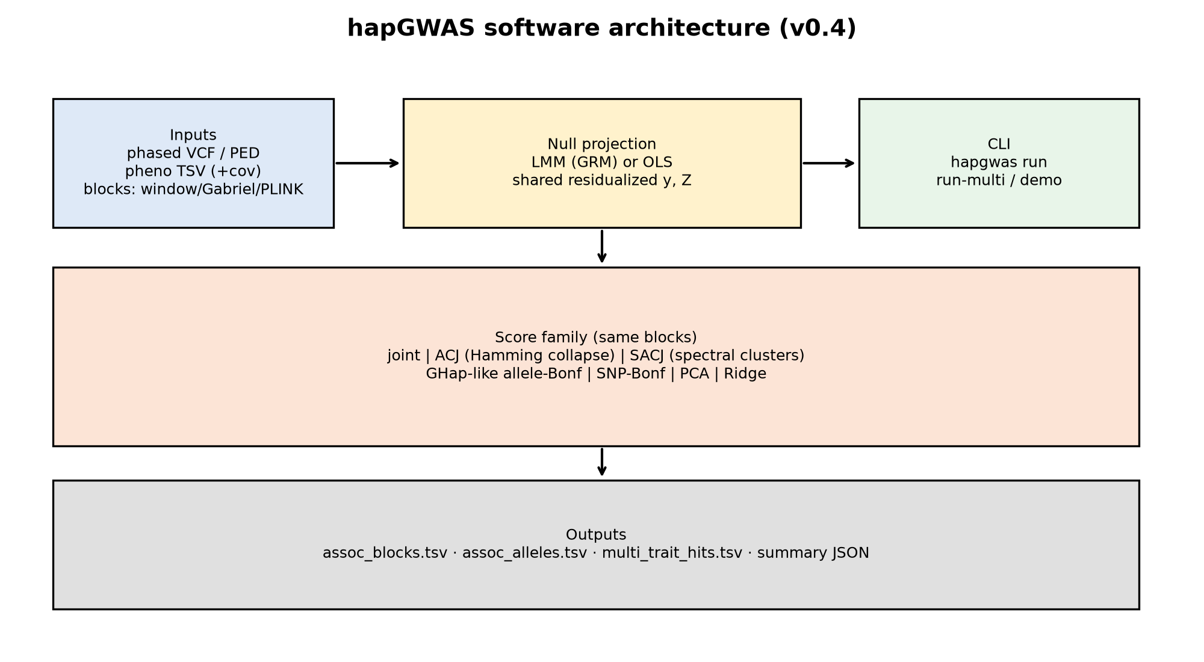
架构一览

Slide 4
创新点（诚实表述）
算创新（BIB）：可调、可校准的 ACJ/SACJ + 多方法对照 CLI + 可复现软件
不算前所未有：Laplacian / 近邻合并 / 块内联合别处都有
相对 GHap：多了自适应联合；相对 PLINK hap：覆盖更广、易嵌 GWAS 流水线
短板：社区知名度、全基因组大规模验证仍弱于成熟包
卖点不是处处碾压 SNP/GHap，而是少数多位点/单倍型信号上补漏

Slide 5
Broiler 纯生产案例设置
表型：gcta_pheno_final.txt → ALL_TRAITS 61 列（BW3…ERFI），无代谢物
样本：zhouyan fam 与 phased VCF 对齐，n=463
位点窗口：phased_first5000.vcf.gz；window=4 step=2 → 2499 blocks
阈值：Bonferroni 0.05/2499 ≈ 2.00×10⁻⁵；--ols
HPC：/fs2/home/broiler/YancongYang/hapgwas_broiler_multi/run_chr4/
注：CRAN GHap R 包当时未装；对照用同流水线 allele-Bonf（GHap-like）

Slide 6
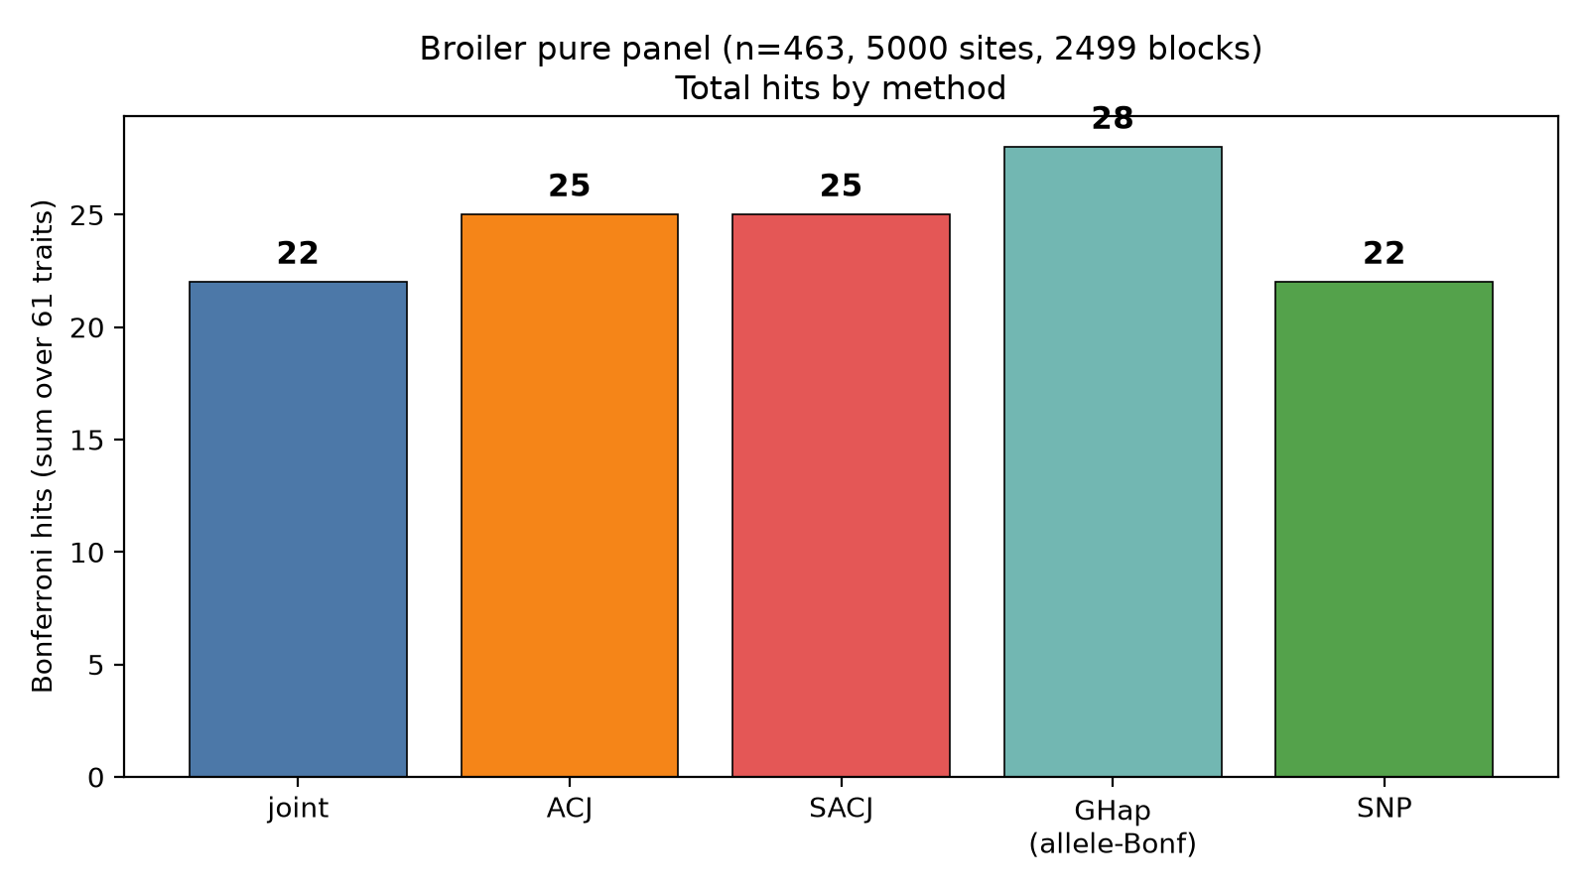
总命中数：GHap-like 28 ≈ SACJ 25 > SNP 22

Slide 7
Head-to-head 计数（61 性状）
SACJ hits > GHap：3/61（BW3_6, EBW6, GBW6）
ACJ hits > GHap：3/61
GHap hits > SACJ：6/61（含 HWR 9 vs 4、AFWR 4 vs 1 等）
SACJ = GHap：52/61（绝大多数并列）
SACJ > SNP：6/61；ACJ > SNP：5/61
任一方法有 hit：12/61
解读：GHap 在尖锐单等位上更灵敏；SACJ/ACJ 在少数塌缩增益块上补强

Slide 8
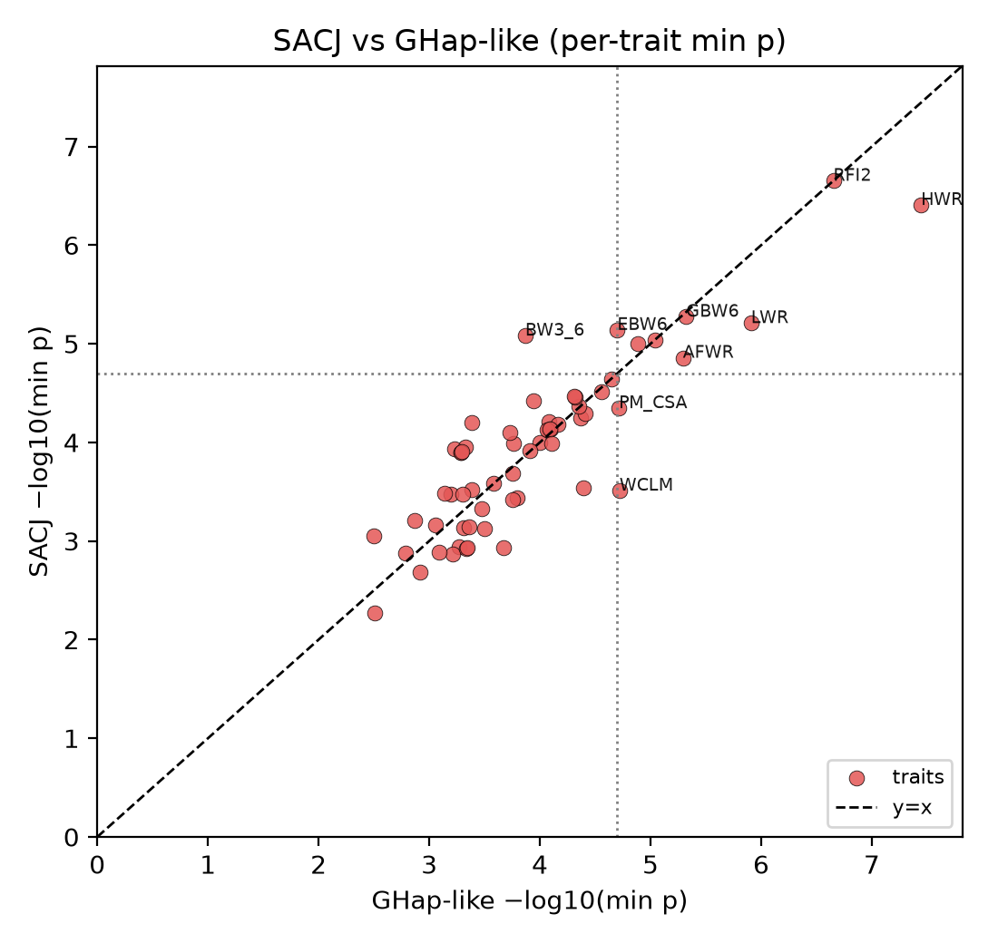
SACJ vs GHap-like（逐性状 min −log10 p）

Slide 9
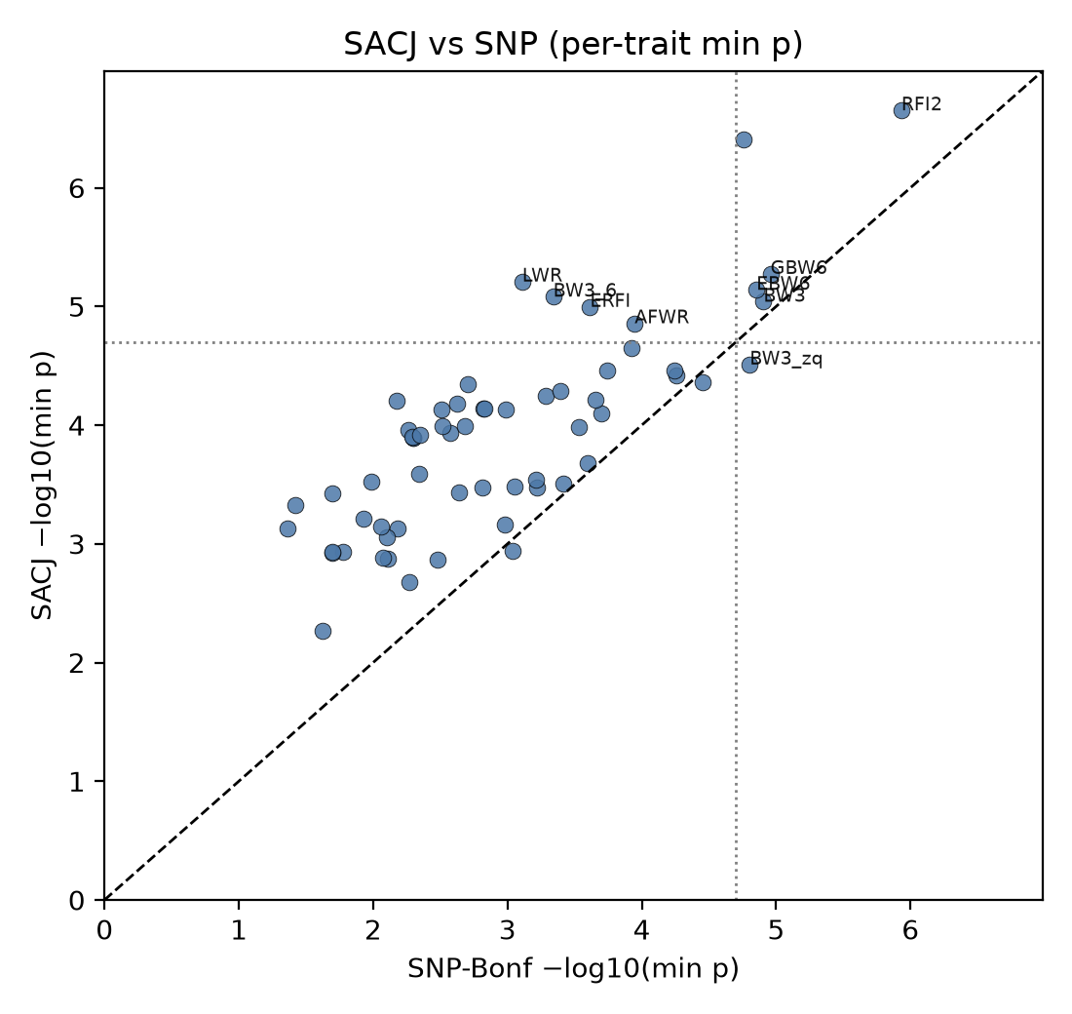
SACJ vs SNP（逐性状 min −log10 p）

Slide 10
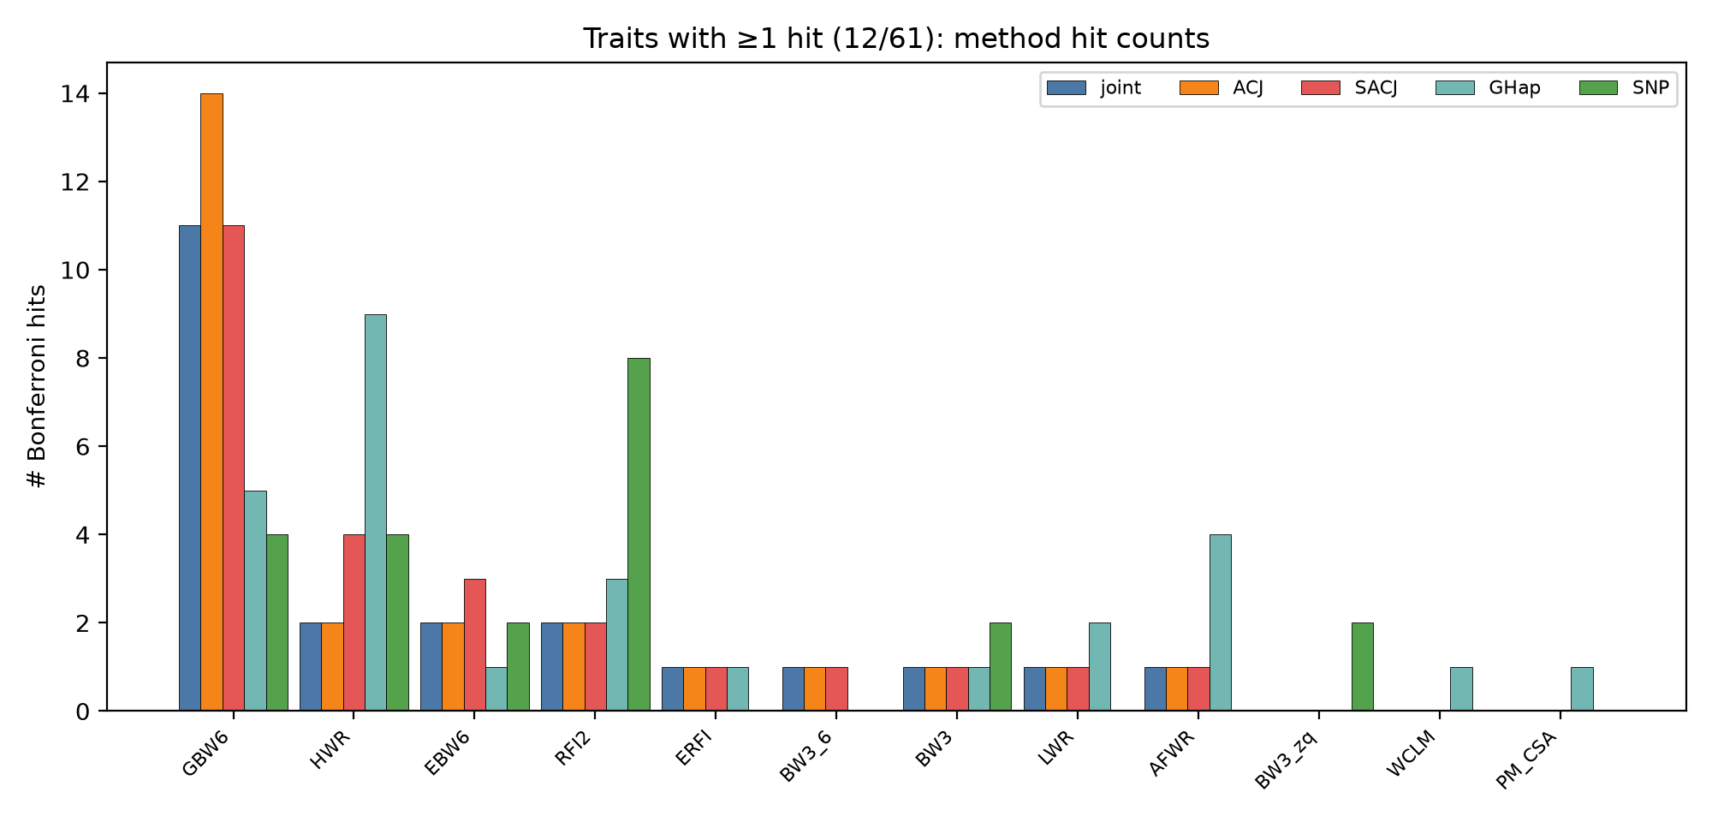
有 hit 的 12 个性状：方法命中并列

Slide 11
PPT / BIB 结论句
软件：统一 CLI 并列 joint · ACJ · SACJ · GHap-like · SNP
Broiler 纯生产窗：总 hits 接近；SACJ 未全面超过 GHap，但相对 SNP 有 6/61 增益
定位：应用笔记 + 可复现工具；创新在组合与工程化，不在发明全新统计量
下一步：真 GHap R 包安装后做格式对齐抽样校验；扩大全基因组窗口

